Slide 1
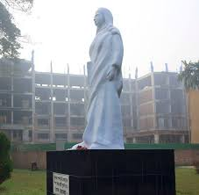
আজকের মাল্টিমিডিয়া বাংলা ক্লাশে সবাইকে
স্বাগতম

Slide 2


পরিচিতি
মোহাম্মদ বারী আলম
বি,এস,এস,বি,এড -১ম শ্রেণি
কচুয়া উচ্চ বিদ্যালয় ,
বড়াইগ্রাম, নাটোর ।
মোবাইলঃ ০১৭১২-৯৭০৭৯৭
শ্রেণিঃ সপ্তম
বিষয়ঃ বাংলা -১ম (গদ্য )

Slide 3
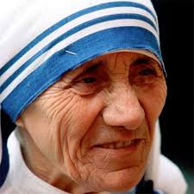
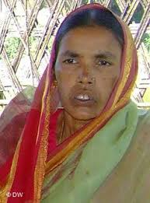
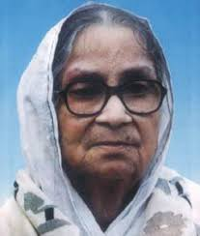
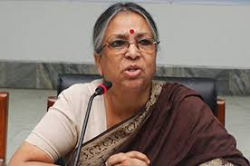
নিচের ছবিগুলি লক্ষ্য কর ?
মা
দা
র
তে
রে
সা
মুক্তি
যোদ্ধা
তারা মন বিবি
কবি
সু
ফি
য়া
কা
মা
ল
মানব অধি
কার কর্মী সুল তানা কামাল

Slide 4
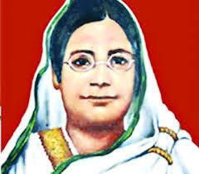
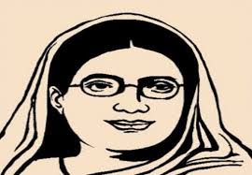
নিচের ছবিগুলি লক্ষ্য কর ?
বেগম রোকেয়া সাখাওয়াত হোসেন
ছবি দু’টি কার বলতে পারবে ?

Slide 5
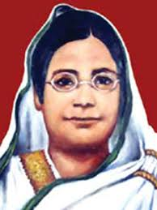
আজকের পাঠ
রোকেয়া সাখাওয়াত হোসেন
সেলিনা হোসেন

Slide 6
শিখনফলঃ-
এই পাঠ শেষে শিক্ষার্থীরা .........
লেখিকা সেলিনা হোসেন এর পরিচয় বলতে পারবে ।
আজকের পাঠের নতুন শব্দের অর্থ লিখতে পারবে ।
রোকেয়া সাখাওয়াত হোসেনের পরিচয় বর্ণনা করতে পারবে ।
রোকেয়া সাখাওয়াত হোসেনের অবদান মূল্যায়ন করতে পারবে ।

Slide 7
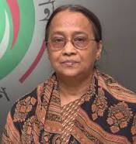
কবি পরিচিতি
জন্মঃ ১৯৪৭
রাজশাহীতে জন্ম গ্রহণ করেন ।
তাঁর পৈতৃক নিবাস লক্ষ্মীপুর জেলা
বাংলাদেশের বিশিষ্ট ঔপন্যাসিক ও গল্পকার
উল্লেখযোগ্য গ্রন্থঃ
‘জলোচ্ছ্বাস’, ‘হাঙর নদী গ্রনেড’, ‘মগ্ন চৈতন্যে শিস’, ‘পোকামাকড়ের ঘরবসতি’, ‘মুক্তিযুদ্ধের গল্প’ ইত্যাদি ।

Slide 8
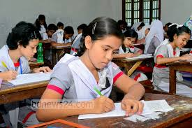
একক কাজ
লেখিকা সেলিনা হোসেন এর সংম্পর্কে পাঁচটি বাক্য লিখ ?

Slide 9
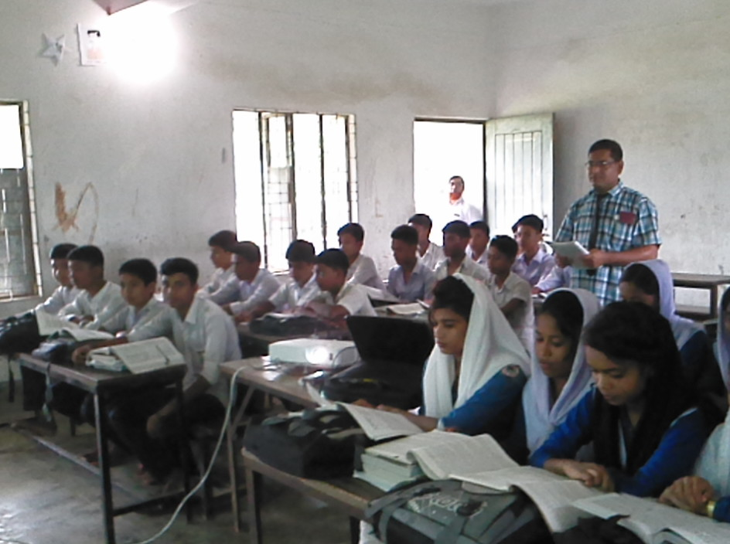
আদর্শ পাঠ

Slide 10
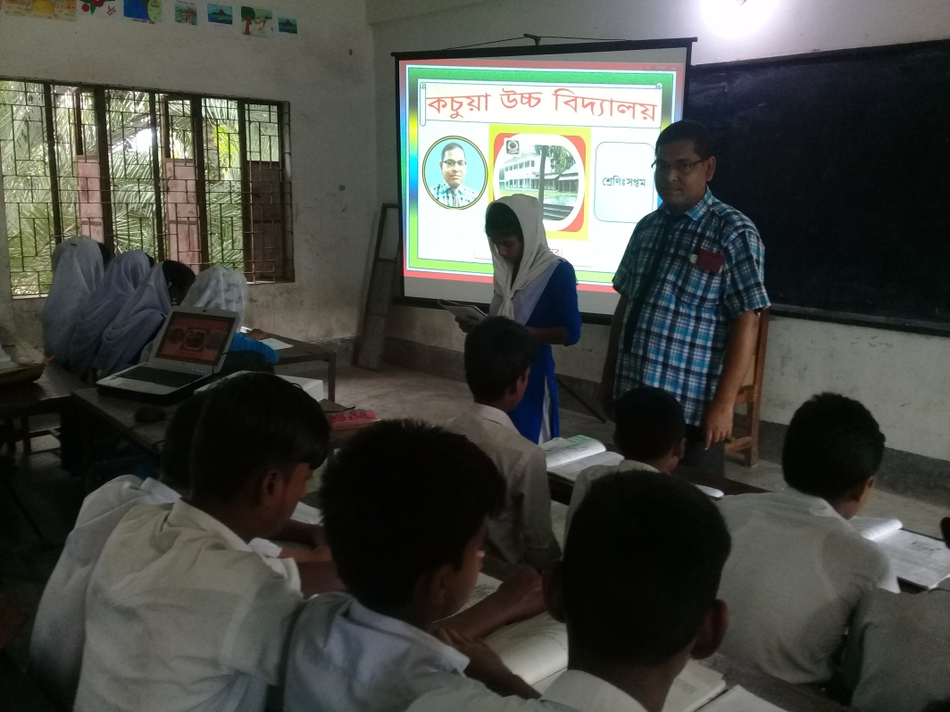
সরব পাঠ

Slide 11
এসো আমরা রোকেয়া সাখাওয়াত হোসেন এর
একটি প্রামাণ্য ভিডিও দেখি ?

Slide 12
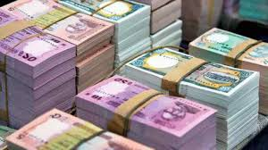

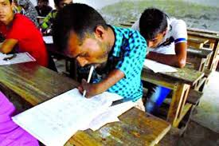
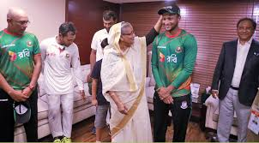
আজকের পাঠের নতুন শব্দের অর্থ জেনে নেই
প্রভূত
প্রচুর
ভূসম্পত্তি
জমিজমা
আগ্রহ
ইচ্ছা
অনুপ্রেরণা
উৎসাহ

Slide 13
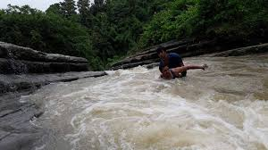
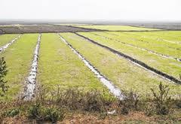
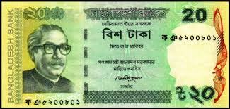
আজকের পাঠের নতুন শব্দের অর্থ জেনে নেই
প্রবল
প্রচণ্ড ,তীব্র
খণ্ড
ভাগ ,অংশ
বিংশ
বিশ বা কুড়ি

Slide 14
বেগম রোকেয়ার পরিচয়
১। জন্মঃ ১৮৮০ সালে রংপুর জেলার পায়রাবন্দ গ্রামে ।
২।পিতাঃ জহীর মোহাম্মদ আবু আলী সাবের ।
৩। ভাই-বোনঃ তিন ভাই ,দুই বোন ।
৪। তাঁর পিতা প্রভূত ভূসম্পত্তির অধিকারী ছিলেন।
৫। রোকেয়ার বড় দুই ভাই কলকাতার সেন্ট জেভিয়ার্স কলেজে উচ্চশিক্ষা লাভ করেন ।
৬। বোনদের আগ্রহ দেখে বড় ভাই ইব্রাহীম সাবের করিমুন্নেসা ও রোকেয়াকে ইংরেজি শিক্ষায় শিক্ষিত করেন ।
মৃত্যুঃ ১৯৩২ সালে কলকাতায় মৃত্যু বরণ করেন ।

Slide 15
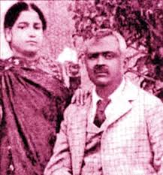
১৮৯৮ সালে কিশোরী বয়সেই বিহারের ভাগলপুরের ডেপুটি ম্যাজিস্ট্রেট সৈয়দ সাখাওয়াত হোসেনার সঙ্গে রোকেয়ার বিয়ে হয় । স্বামীর সহযোগিতায় তিনি তাঁর পড়াশোনার চর্চা চালিয়ে যান ।বাংলা ,ইংরেজি ও উর্দু ভাষায় পারদর্শী হয়ে ওঠেন।

Slide 16
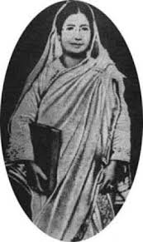
সাহিত্যিক হিসেবে আত্ম প্রকাশ
সাহিত্যিক হিসেবে তাঁর আত্মপ্রকাশ ঘটে ১৯০২ সালে।কলকাতা থেকে প্রকাশিত ‘নভপ্রভা’ পত্রিকায় ছাপা হয় তাঁর প্রথম রচনা ‘পিপাসা’ ।১৯০৫ সালে প্রথম ইংরেজি রচনা ‘সুলতানাজ ড্রিম’পত্রিকায় প্রকাশিত হলে ,তিনি সাহিত্যিক হিসেবে পরিচিতি হয়ে ওঠেন।

Slide 17
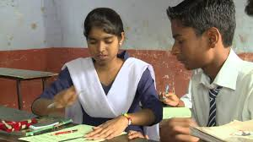
জোড়ায় কাজ
রোকেয়ার পরিচয় বর্ণনা কর ?
বেগম রোকেয়ার জন্ম ১৮৮০ সালে রংপুর জেলার পায়রা বন্দ গ্রামে।তাঁর পিতার নাম জহীর মোহাম্মদ আলী সাবের । তিন ভাই ,দুই বোন ।বড় ভাই ইব্রাহীম সাবের রোকেয়াকে ইংরেজি শিক্ষায় শিক্ষিত করেন। বড় বোন করিমুন্নেসার অনুপ্রেরণায় রোকেয়া বাংলা সাহিত্য রচনা ও চর্চায় আগ্রহী হয়ে ওঠেন। স্বামীর নাম সৈয়দ সাখাওয়াত হোসেন ।
এখানে ক্লিক করুন
সমাধানের জন্য

Slide 18
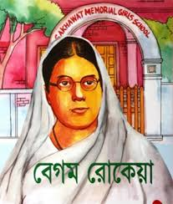
১৯০৯ সালে স্বামী মারা যাওয়ার পর তাঁর নামে সাখাওয়াত মেমোরিয়াল গার্লস স্কুল প্রতিষ্ঠা করেন।১৯১১ সালে স্কুলটি কলকাতায় স্থানান্তর করেন।শুরুতে ছাত্রী সংখ্যা কম থাকলেও আস্তে আস্তে ছাত্রী বাড়তে থাকে । ১৯১৫ সালে দুঃস্থ নারীদের সাহায্য করতে ‘আঞ্জুমানে খাওয়াতিনে ইসলাম’ নামে একটি মহিলা সংগঠন প্রতিষ্ঠা করেন।

Slide 19
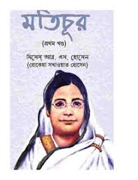


রোকেয়ার প্রকাশিত বই
সুলতানাজ
ড্রিম
১৯২২
১৯০৪
১৯০৮
১৯২৪
১৯৩১

Slide 20
রোকেয়া এই উপমহাদেশের একজন দূরদৃষ্টিসম্পন্ন মানুষ। নারীশিক্ষার অগ্রদূত হিসেবে সমগ্র বাঙালি সমাজের তিনি শ্রদ্ধেয়। বিংশ শতাব্দীর সূচনায় তিনি দুইভাবে নারীদের মুক্তির পথ দেখেছিলেন।
এক. মেয়েদের জন্য স্কুল স্থাপন ।
দুই. নিজের রচনায় নারী মুক্তির দিক নির্দেশনা দিয়ে ।

Slide 21
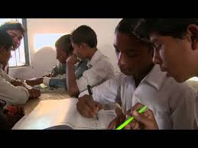
দলীয় কাজ
বেগম রোকেয়ার অবদানসমূহ চিহ্নিত কর ?

Slide 22
মূল্যায়ন
সেলিনা হোসেন কত সালে জন্মগ্রহণ করেন ?
(ক) ১৯৪৬ (খ) ১৯৪৭ (গ) ১৯৪৮ (ঘ) ১৯৪৯
রোকেয়া সাখাওয়াত হোসেন কোন জেলায় জন্মগ্রহণ করেন ?
(ক) রংপুর (খ) দিনাজপুর (গ) পঞ্চগড় (ঘ) গাইবান্ধা
প্রভূত শব্দের অর্থ কী ?
(ক) ভূত (খ) প্রচুর (গ)অদ্ভূত (ঘ) প্রভাত

Slide 23
মূল্যায়ন
বেগম রোকেয়া একজন দূরদৃষ্টিসম্পন্ন মানুষ ,কারণ-
i. নারী শিক্ষার অগ্রদূত
ii. নারী মুক্তির দিকনির্দেশনা
iii. নারী জাগরণের বিপক্ষে কথা বলেছেন
নিচের কোনটি সঠিক ?
(ক) i (খ) i ও ii
(গ) i ও iii (ঘ) i,ii ও iii

Slide 24
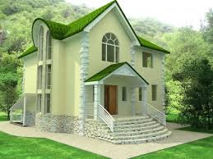
বাড়ির কাজ
সমাজের কল্যাণের জন্য কাজ করেন এমন একজন নারীর কর্মজীবন সম্পর্কে রচনা লিখে আনবে । ( ২০০ শব্দ )

Slide 25
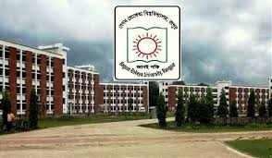
ধন্যবাদ

